Slide 1
15 玩出了名堂
制作教师：孙琳

Slide 2
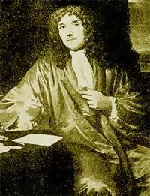
列文虎克：（1632—1723）
荷兰生物学家。英国皇家学会会员。在早年，学会了磨制玻璃透镜的技术，制成简单的显微镜。1675年发现了原生动物，1683年又发现了细菌，对动植物的显微构造也有所观察。

Slide 3
名堂 清闲 阅读
拜访 玩具 简单
随意调节 俄国沙皇
千里迢迢 挤来挤去
英国皇家学会

Slide 4
mó mò
四面磨薄 磨刀
磨房 磨米

Slide 5
kān kàn
看门 看守
看见 看家

Slide 6
列文虎克是怎么玩的?
他玩出了哪些名堂?

Slide 7
微生物是一切肉眼看不见或看不清楚的微小生物的总称。它们是一些个体微小、构造简单的低等生物。大多为单细胞，少数为多细胞，还包括一些没有细胞结构的生物。主要有古菌；属于原核生物类的细菌、放线菌、蓝细菌、枝原体、立克次氏体；属于真核生物类的真菌、原生动物和显微藻类。以上这些微生物在光学显微镜下可见。蘑菇和银耳等食、药用菌是个例外，尽管可用厘米表示它们的大小，但其本质是真菌，我们称它们为大型真菌。而属于非细胞生物类的病毒、类病毒和朊病毒（又称朊粒）等则需借助电子显微镜才能看到。

Slide 8
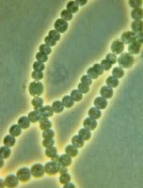
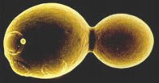

Slide 9
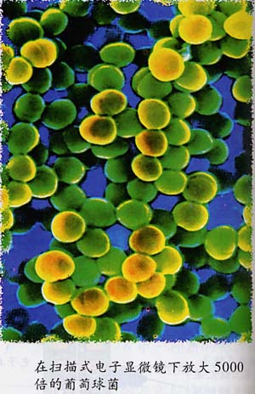
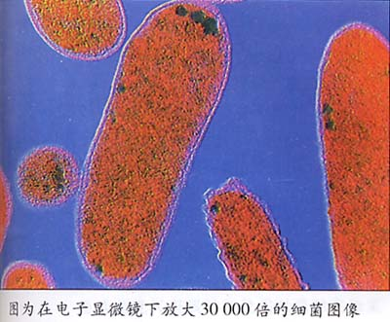

Slide 10
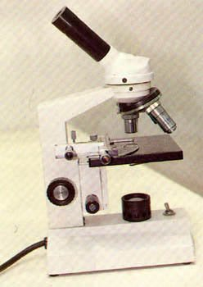

Slide 11
